Slide 1
Algoritmos Genéticos - TP2
Grupo 11
Francisco Pérez Sammartino
& Gabriel Silvatici

Slide 2
¿Cómo se construyó?
Implementación de Algoritmos
Clases Enum con implementación.
Métodos Abstractos.
Motor Genético
Iteración principal con los pasos del algoritmo:
Parent Selection
Crossover
Mutation
Replacement
Gráficos En Tiempo Real
Función de Fitness
Diversidad

Slide 3
1.
Métodos
Reemplazo
Selección
Mutación
Cruza
Pasos del Algoritmo Genético

Slide 4
Población Inicial - Generación 0
Selección aleatoria.

Slide 5
Selección
Cálculo del fitness (casos en que haya un pre-cálculo).
Sublist / Roulette.
Notes:
En general hay 2 pasos. Seria como calcular la f’ y luego alguna forma de selección a partir de f’.

Slide 6
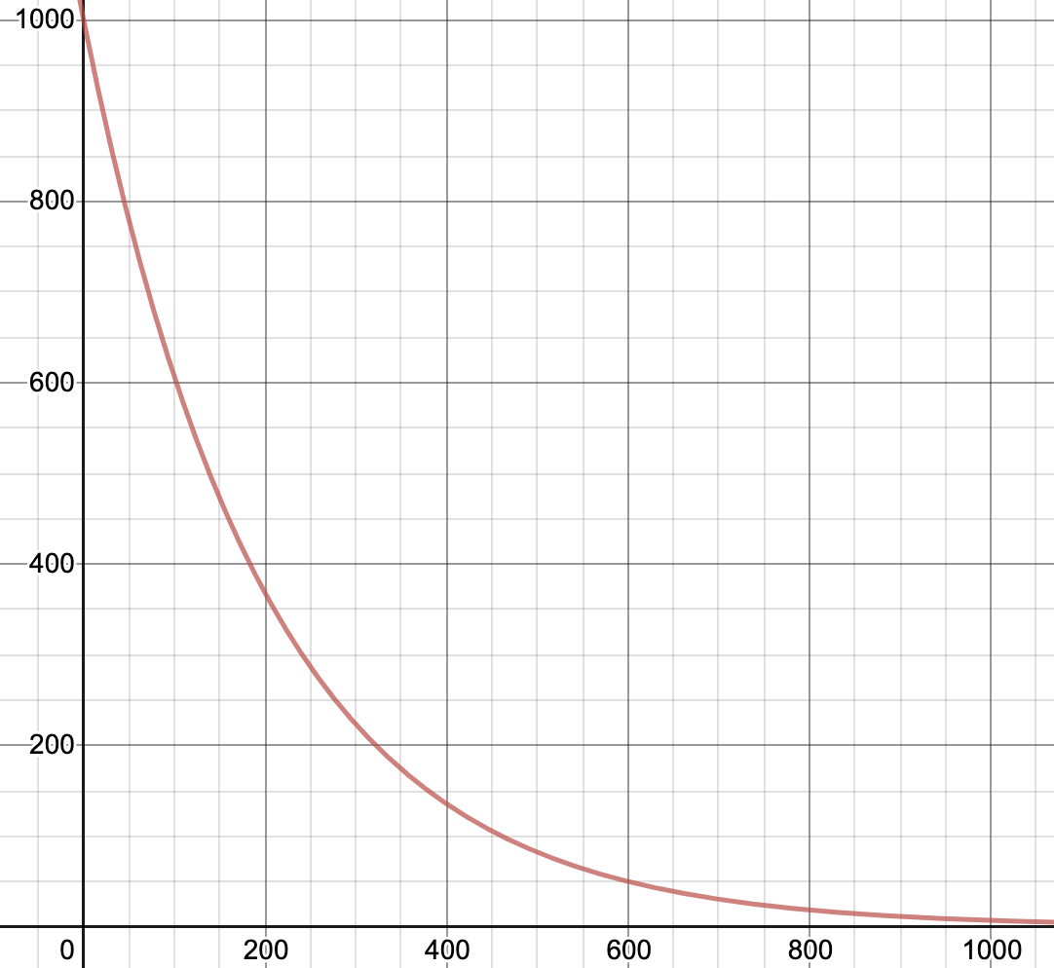

Selección
Boltzmann (generación [g]) - Temperatura:
Tournaments Prob.: threshold -> 0.75
Notes:
0.5 + (1000-0.5) * e^{-0.005 * g}

Slide 7
2. Cruza - Crossover
1. Apareamiento - Generación de Parejas.
RANDOM
ELITE
DIVERSITY -> más apto con menos apto.

Slide 8
2. Cruza - Crossover
2. Cruza
Continuous Uniform -> Altura (altura promedio).
Probabilidad de Recombinación.
Notes:
La altura e los pares se cominse combina

Slide 9
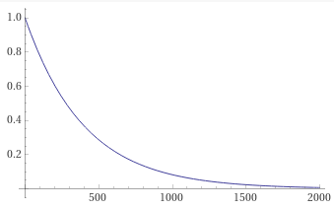
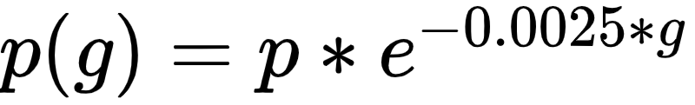
3. Mutación
Mutation Heat:
Selección aleatoria de alelos.
Notes:
p(g) = p * e^{-0.0025 * g}
Multiplicamos la probabilidad dada en configuración por el valor de la funcion en la generacion.

Slide 10
4. Reemplazo Generacional
FILL - ALL
FILL - PARENT
FILL-ALL-RANDOM
FILL-ALL-RANDOM-CONSTANT
Notes:
p(g) = p * e^{-0.005 * g}

Slide 11
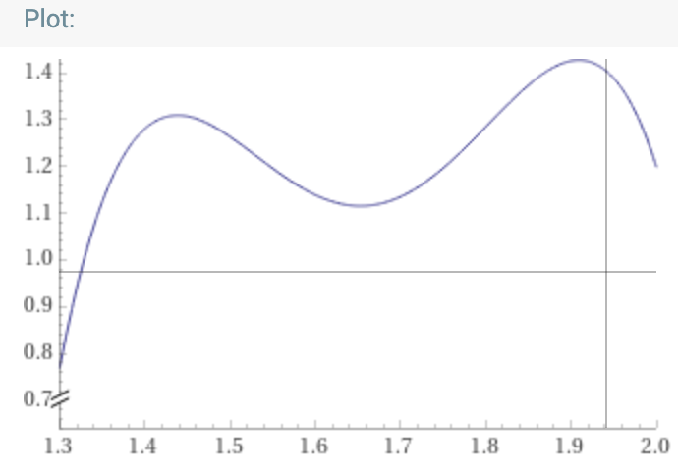
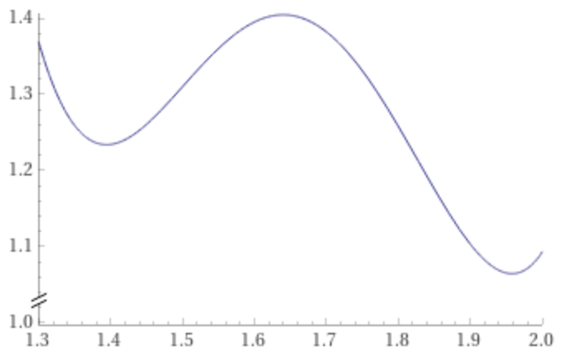
Criterio de Corte
Ataque
ESTRUCTURA: Altura (< 0.0001)
CRITERIO COMBINADO: CONTENIDO ^ ESTRUCTURA
Defensa
Notes:
p(g) = p * e^{-0.005 * g}

Slide 12
2.
Resultados
Variación de Parámetros

Slide 13
Análisis
Valores de Parámetros
Guerrero -> (0.6,0.6)
SM1: ELITE
SM2: T_P
P: 0.1
S_Q = 120
T_C_N = 2
C_T = UC
C_P = 0.8
CCS = RANDOM
MT: UNIFORM
M_H = FALSE
M_P = 0.025
RM1 = ELITE
RM2 = UNIVERSAL
P = 0.1
RT = FILL-ALL
Población = 300
K = 120
Solo se varía el parámetro a estudiar.
Cada realización se corre 3 veces para cálculo de promedio y desvío estándar.

Slide 14
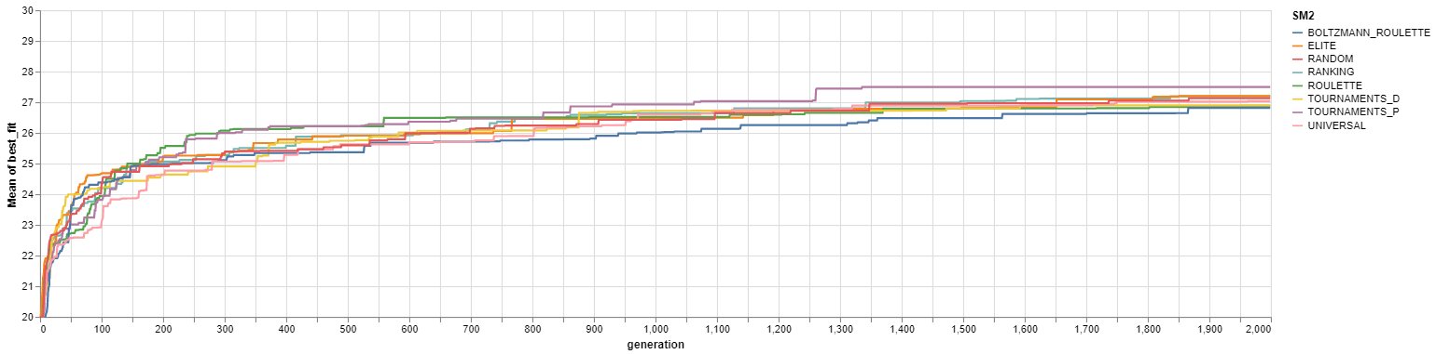
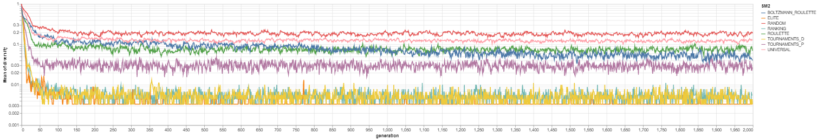
Influencia Selección de Padres
Notes:
p(g) = p * e^{-0.005 * g}

Slide 15
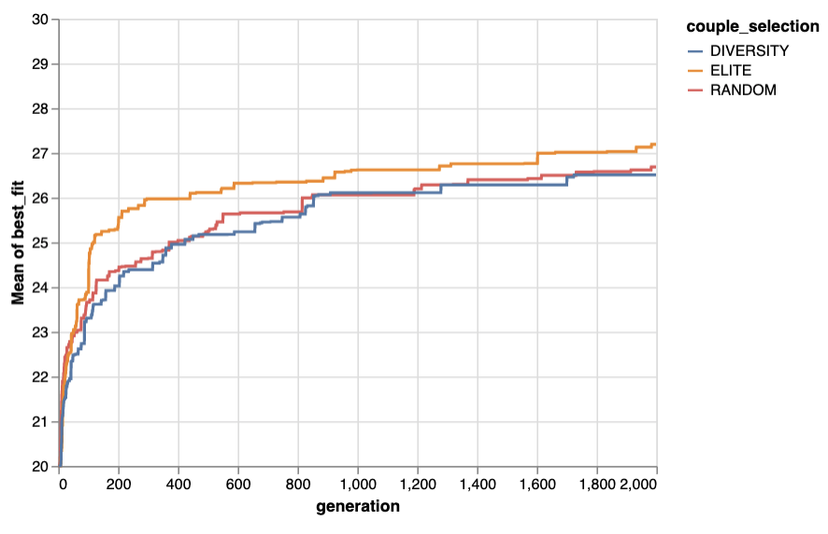
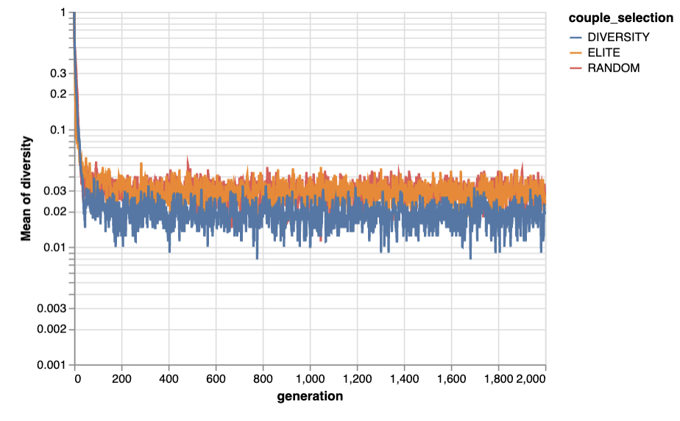
Influencia Selección de Parejas
Notes:
p(g) = p * e^{-0.005 * g}

Slide 16
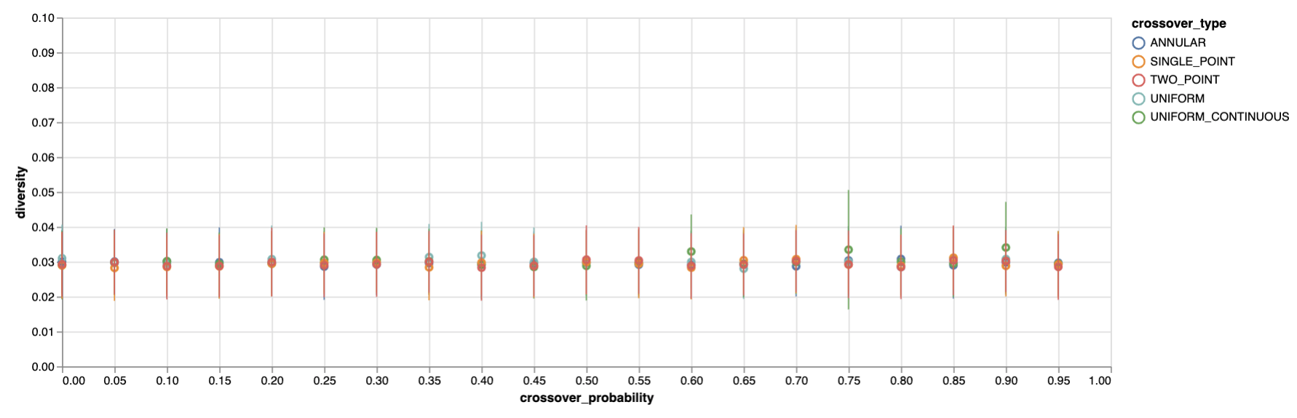
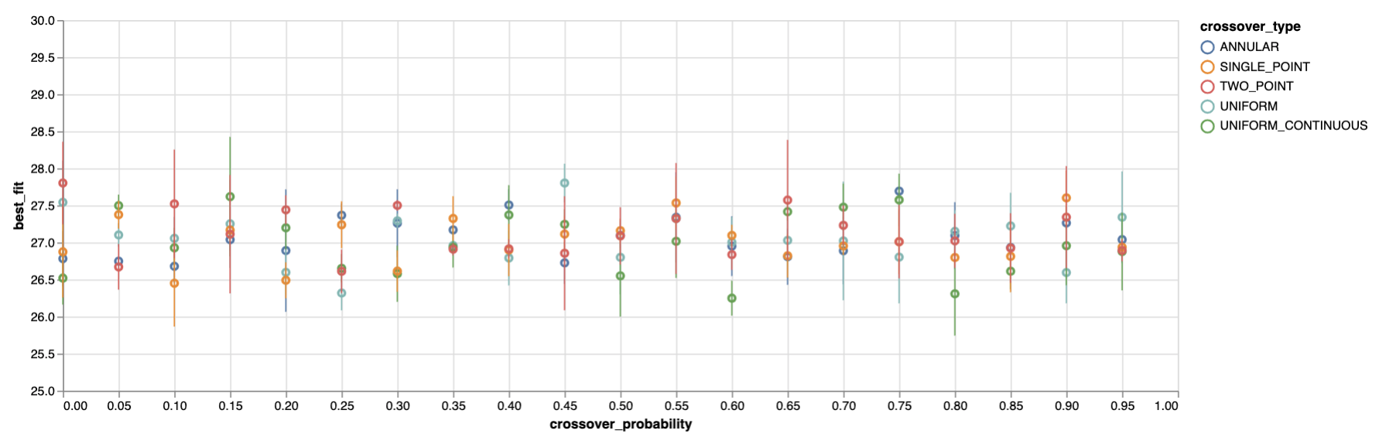
Influencia Cruza
Notes:
p(g) = p * e^{-0.005 * g}

Slide 17
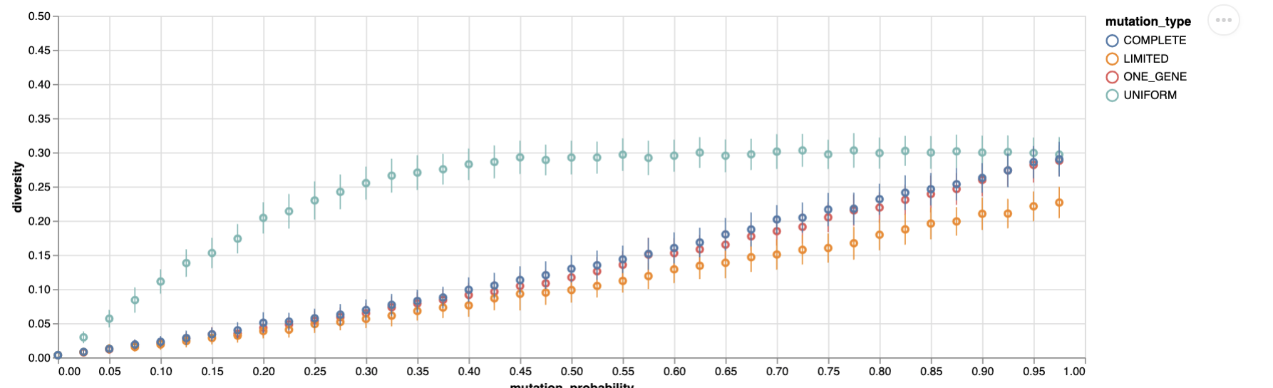
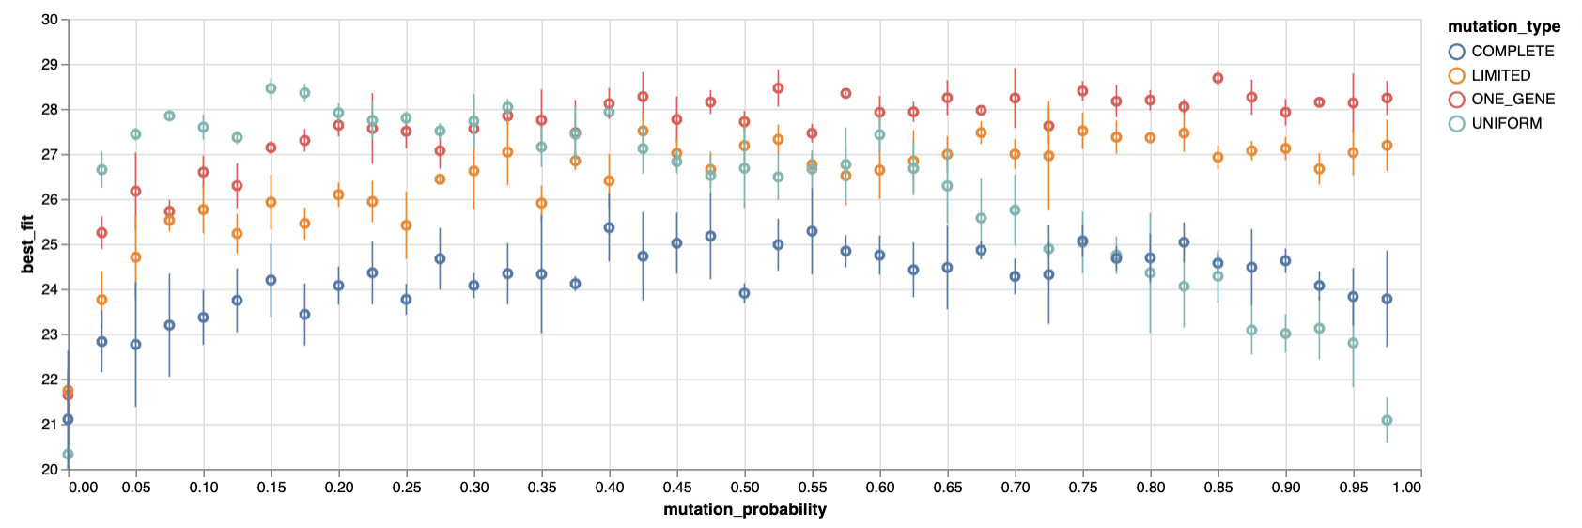
Influencia Mutación
Notes:
p(g) = p * e^{-0.005 * g}

Slide 18
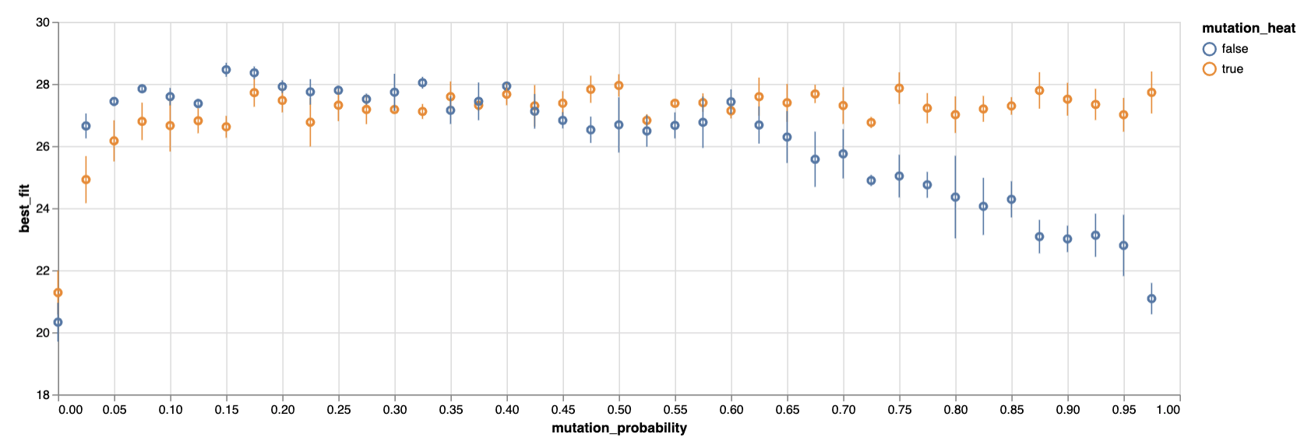
Mutation Heat
Mutación tipo Uniforme = 0.2
Notes:
p(g) = p * e^{-0.005 * g}

Slide 19
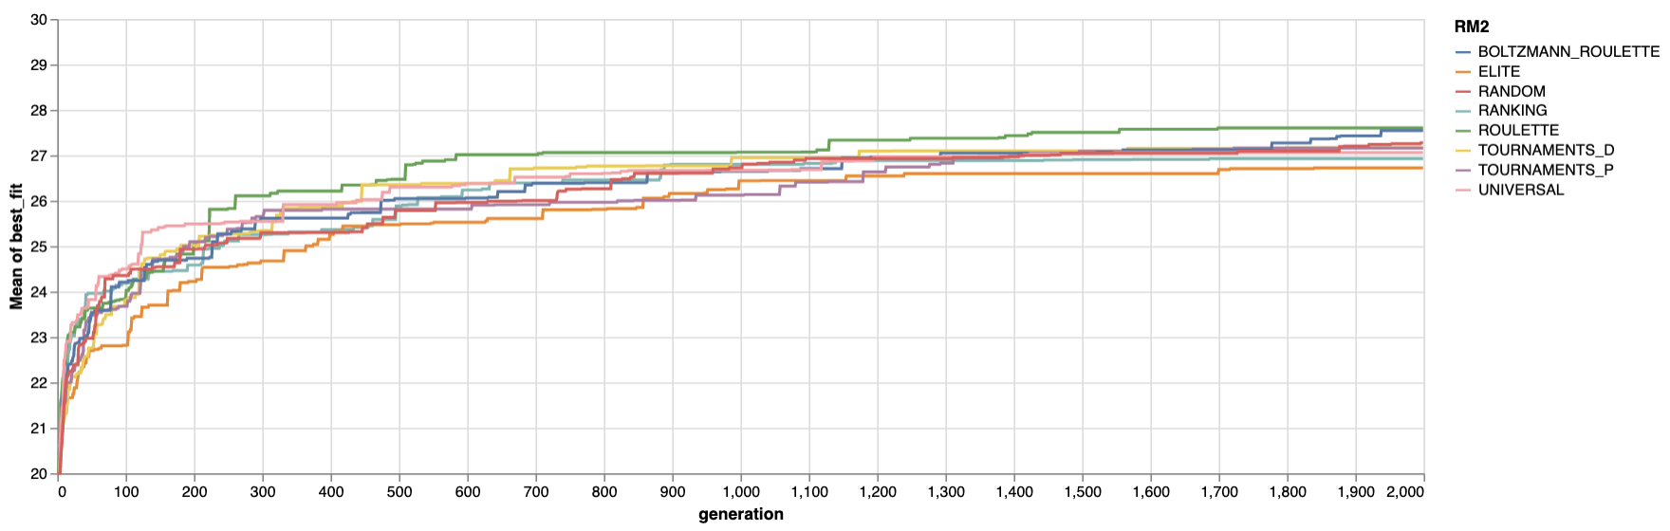
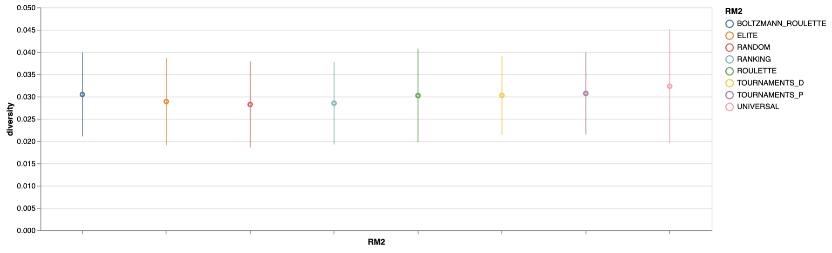
Selección de Reemplazo
Notes:
p(g) = p * e^{-0.005 * g}

Slide 20
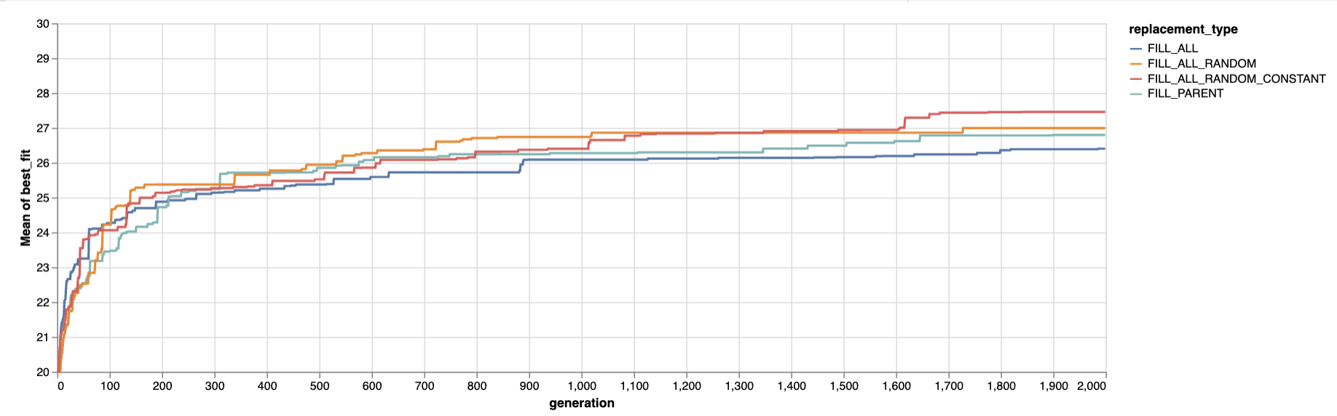
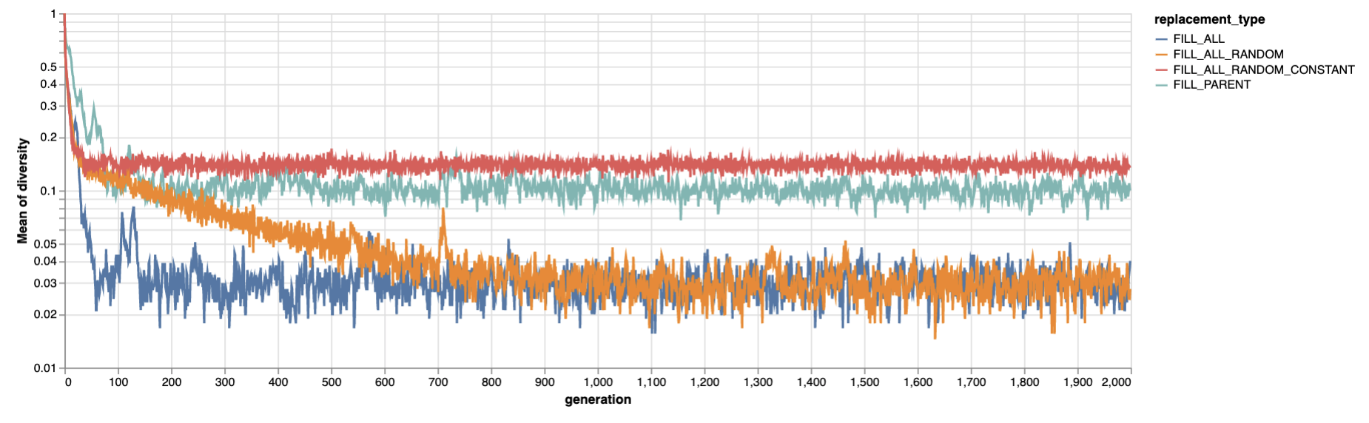
Tipo de Reemplazo
Diversity = 0.2
Notes:
p(g) = p * e^{-0.005 * g}

Slide 21
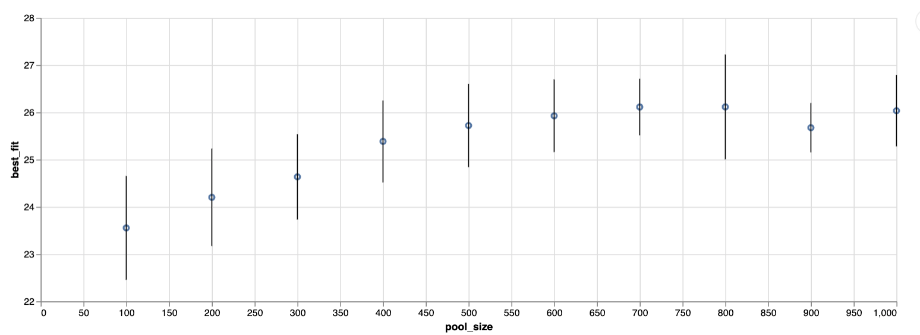
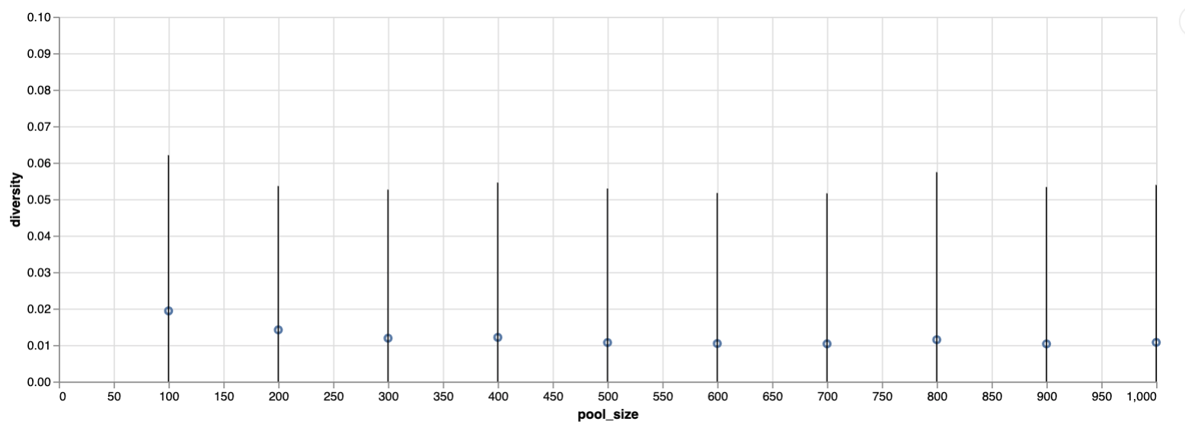
Tamaño de población (k = 30%)
Notes:
p(g) = p * e^{-0.005 * g}

Slide 22
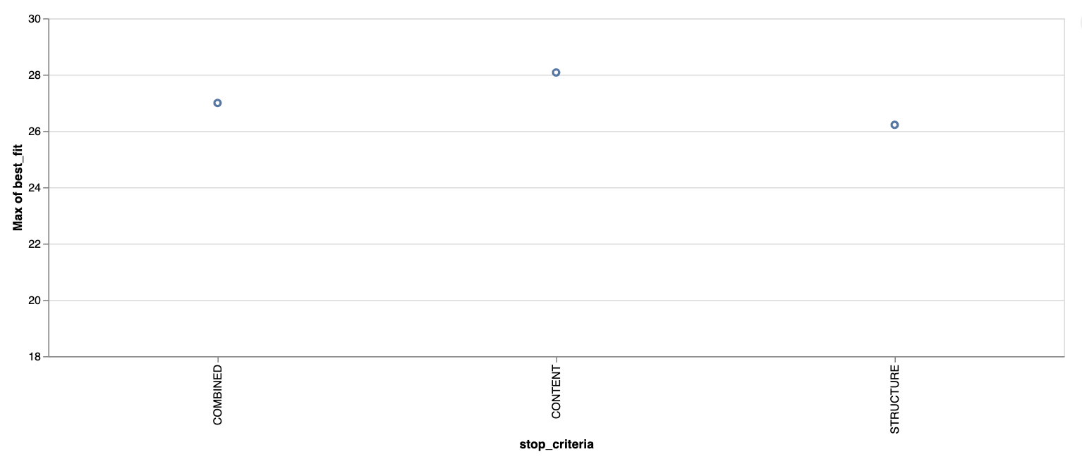
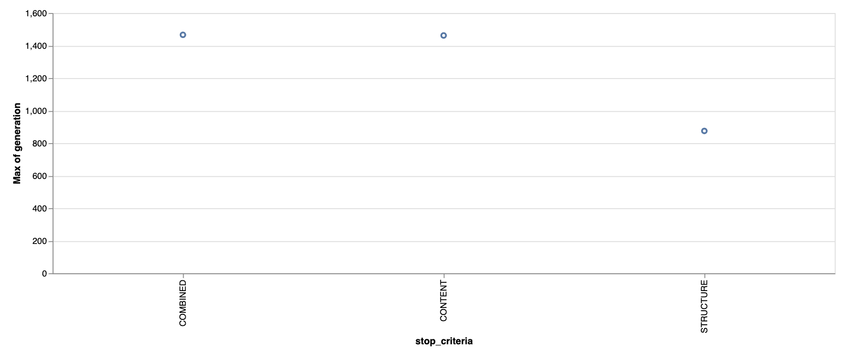
Criterios de Corte
Best Fit
Diversity
Notes:
p(g) = p * e^{-0.005 * g}

Slide 23
CONCLUSIONES
Armado de Parejas
No se observa gran impacto en la variación. Se opta por utilizar método Random.
Cruza
Se opta por elección Uniforme ya que promueve la diversidad no consecutiva de genes.
Mutación
Uniforme presenta una tendencia diferente a las demás. Concava inferior.
Tamaño Población
Al aumentar, aumenta el mejor fitness
Selección de Padres
Gran impacto en la diversidad. Como es esperado con Random se observa una diversidad mayor.
Reemplazo
El tipo de Reemplazo tiene un gran impacto en la diversidad de la generación.
Reemplazo
El método Fill Parent aporta más diversidad que Fill All.
Tipo de Corte
Combinado tiene en cuenta tanto el contenido como la estructura.

